Slide 1
进位制
Positional notation
FHOI 马利
Blog: http://www.richardma.org/

Slide 2
简介
进位制
分割数字
X进制变为十进制
十进制变为X进制

Slide 3
进位制
进位制
  数字的编码方法（满X进一）
加权求和法
  分割数字
反向取余法
Notes:
分割数字，循环的终止条件是什么？证明任何数字不断整除10结果都是0。思想：字母表示数，（递归，数学归纳法）

Slide 4
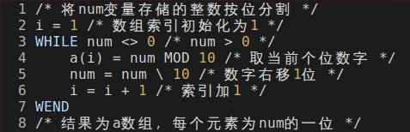
分割数字
Notes:
Num必须大于0
结果在a数组中的顺序与原数字相反

Slide 5
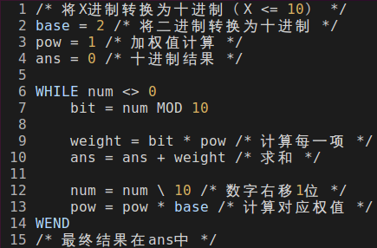
加权求和法（X进制变为十进制）
Notes:
a^m * a^n = a^m+n
(a^m)^n = a^mn
base是QB关键字，需要替换成其他变量名

Slide 6
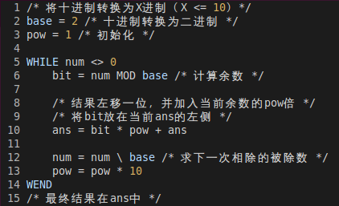
反向取余法（十进制变为X进制）
Notes:
base是QB关键字，需要替换成其他变量名

